Slide 1
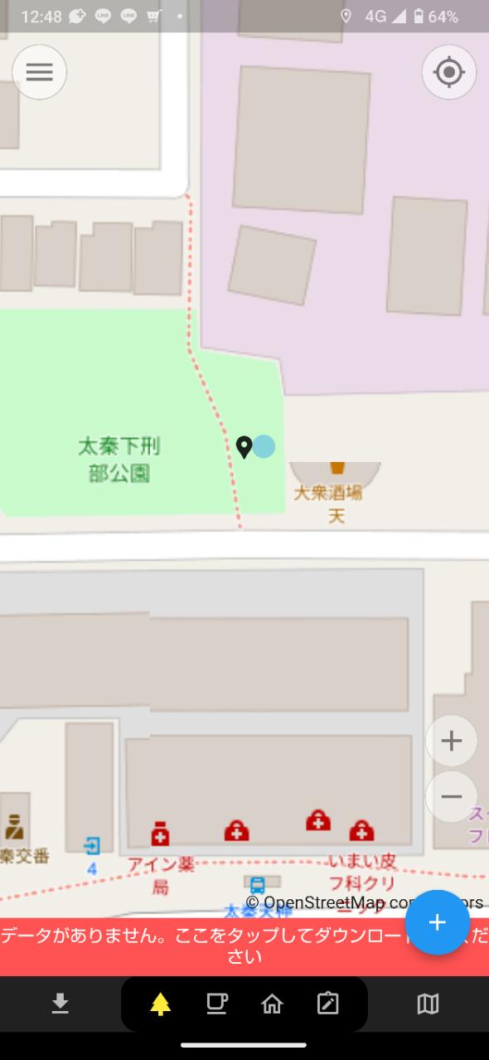
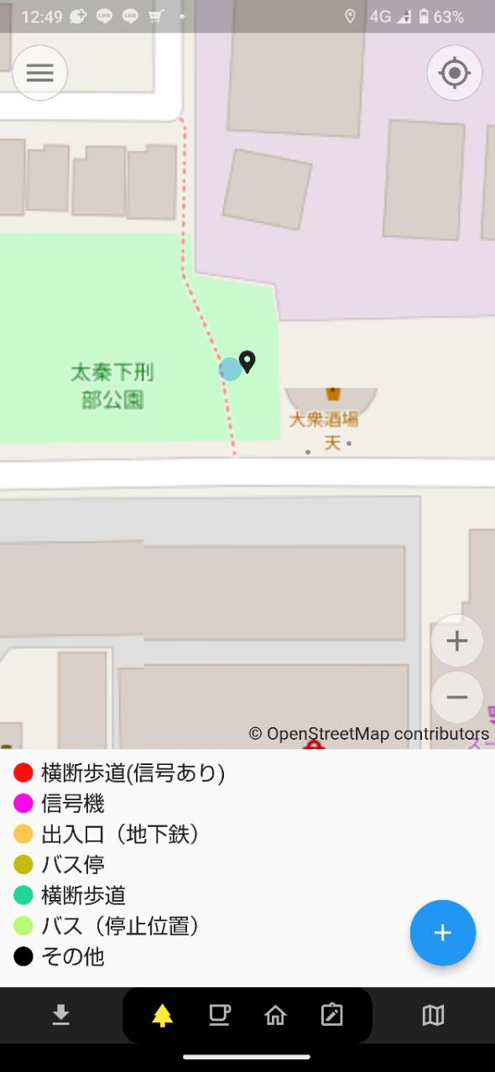
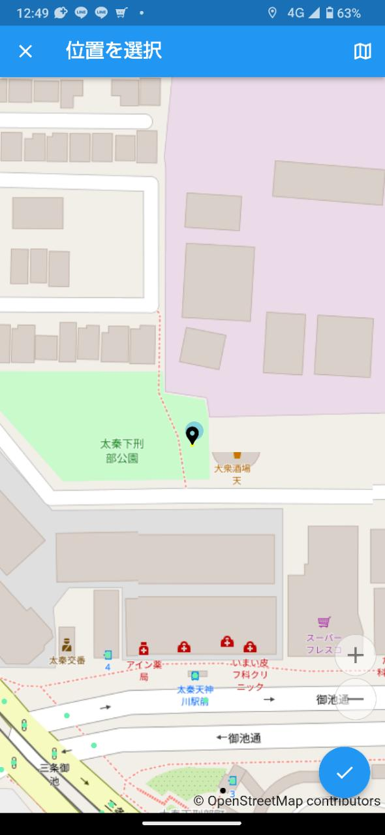
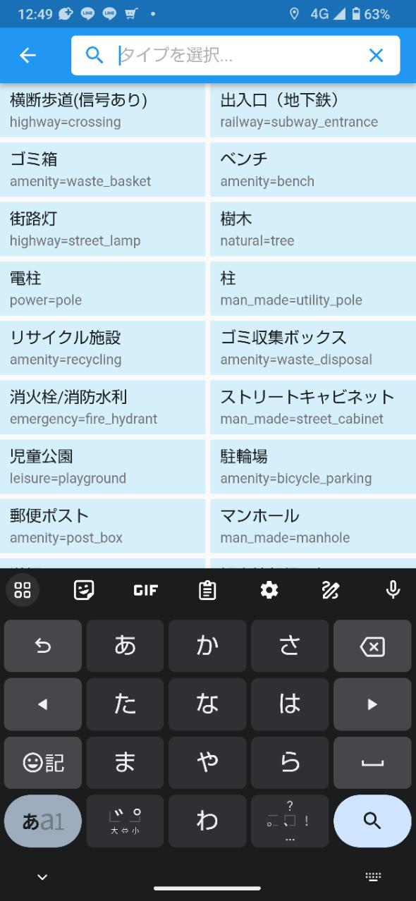
Every Doorの入力方法（桜・松・イチョウ）①
①まず、表示されている区域のデータをダウンロード
②木のマークを押して樹木の地物を表示させ、「＋」を押す
③位置を決めて「✓」を押す
④追加する地物の種類を選択する。
今回は「樹木」を選ぶ。検索も可能
地図＠OpenStreetMap contributors アプリ@Every Door CC-BY くっすん

Slide 2
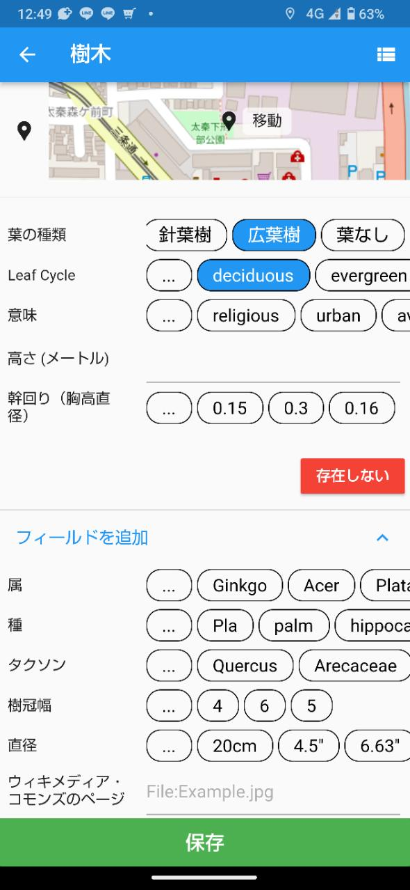
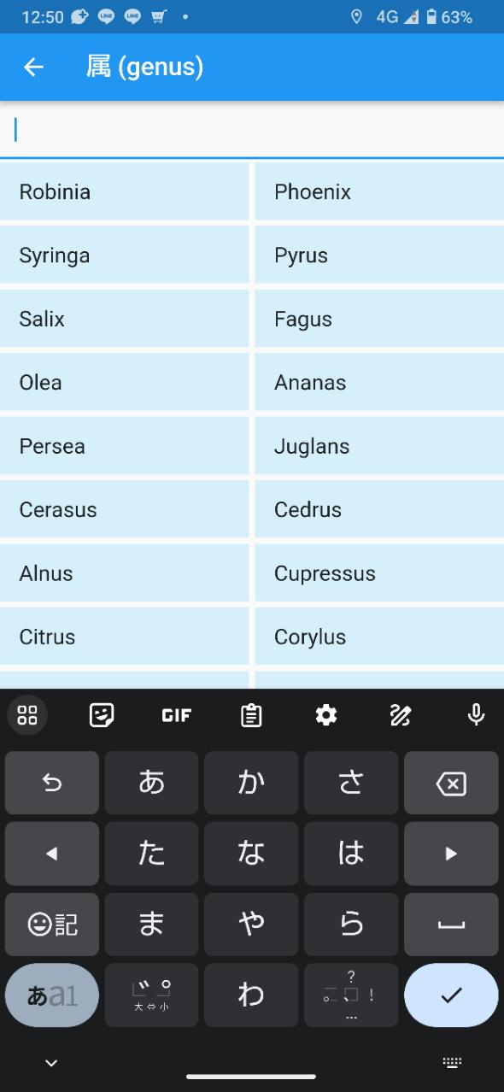
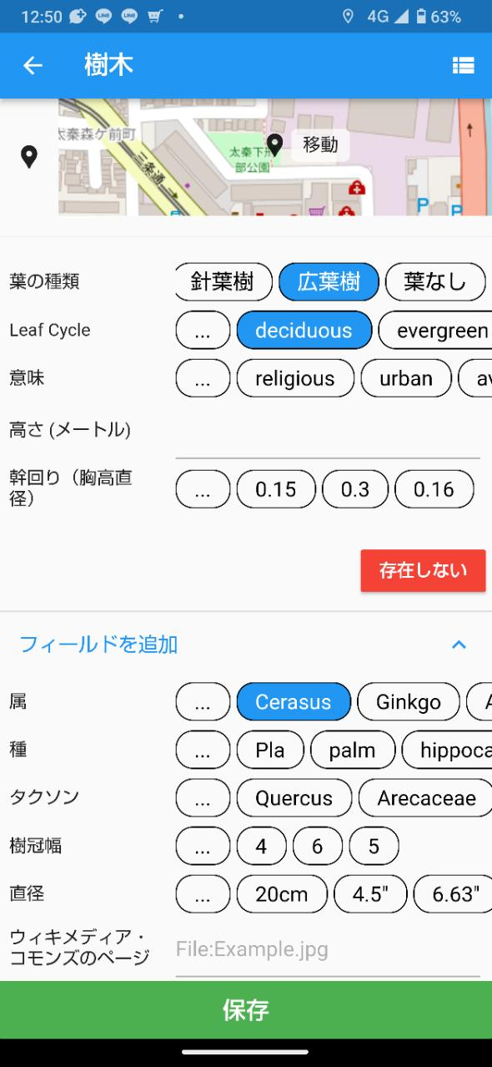
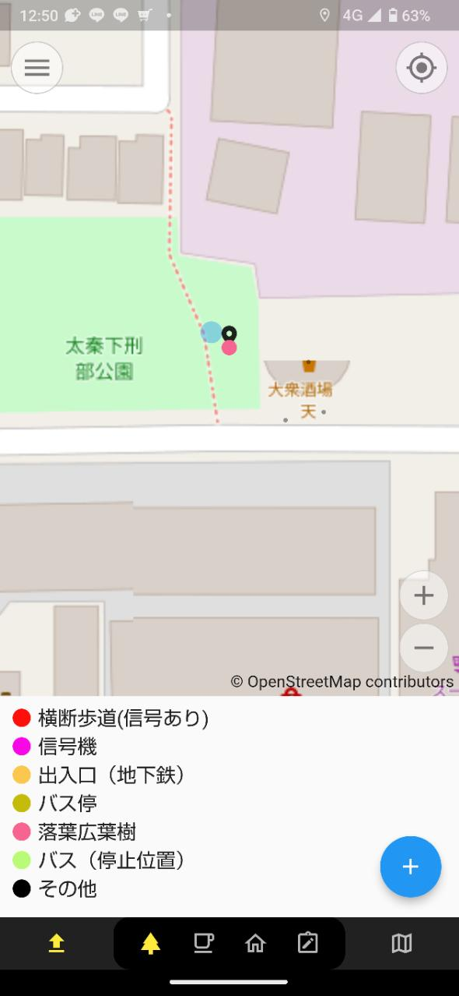
Every Doorの入力方法（桜・松・イチョウ）②
⑤桜は落葉広葉樹。広葉樹とdeciduous（落葉樹）を選ぶ。属も追加するため、
「フィールドを追加」と「…」も選択
⑥桜の属は、
「Cerasus」
少し下にスクロールするとあります。
⑦「保存」を押して、データ入力完了。
⑧上向きの矢印を押して、サーバにデータをアップロードして終了。
地図＠OpenStreetMap contributors アプリ@Every Door CC-BY くっすん

Slide 3
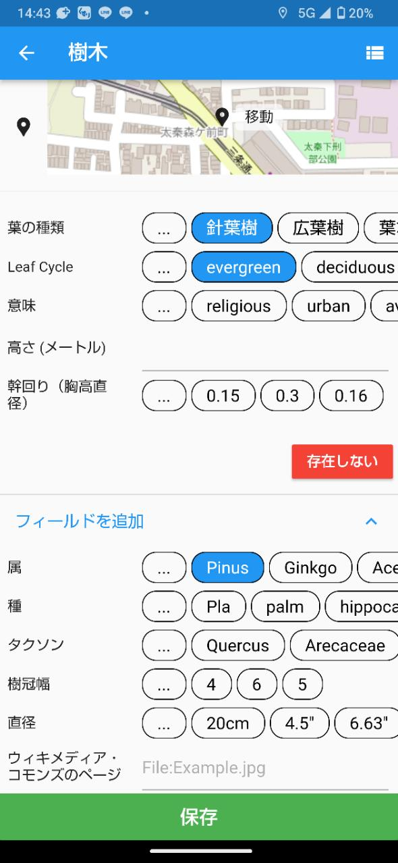
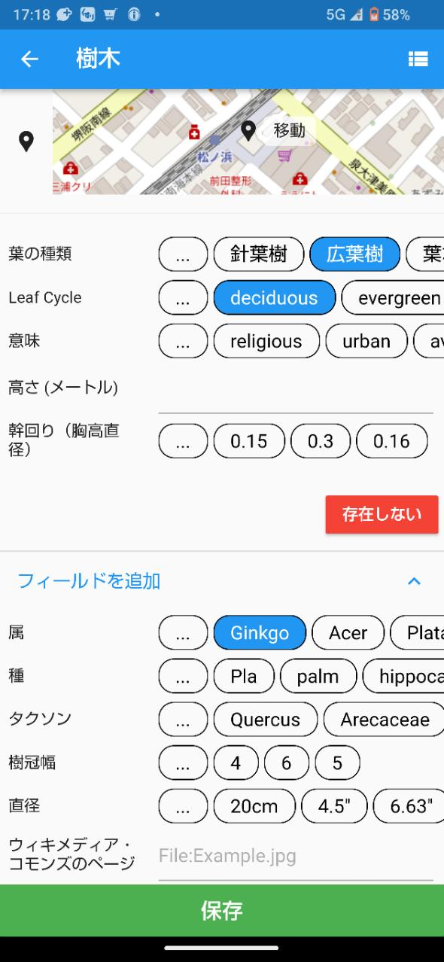
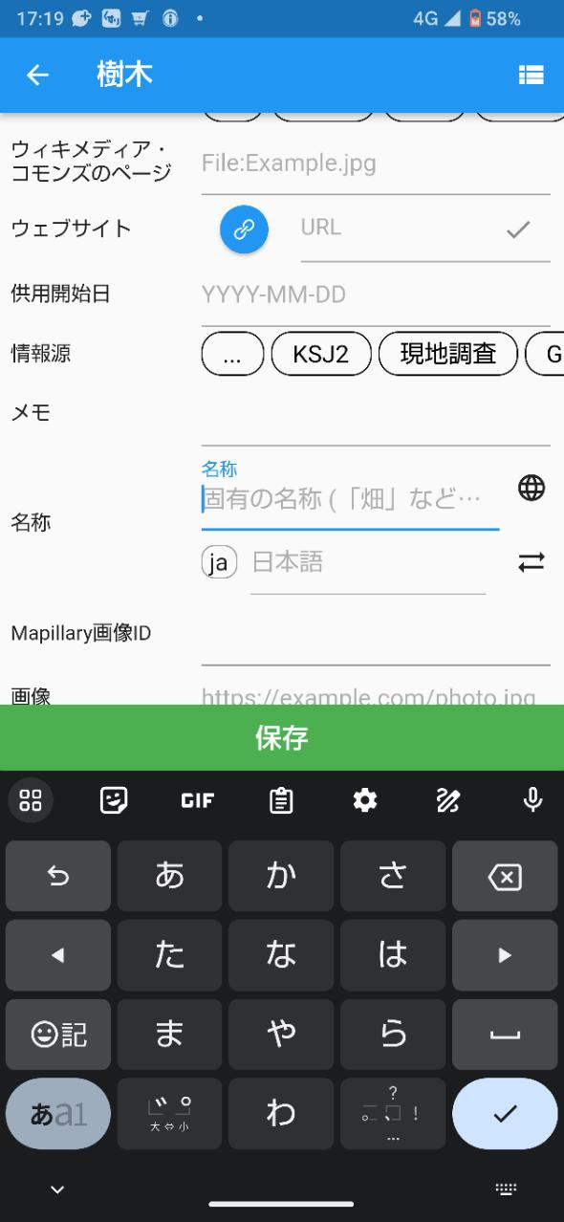
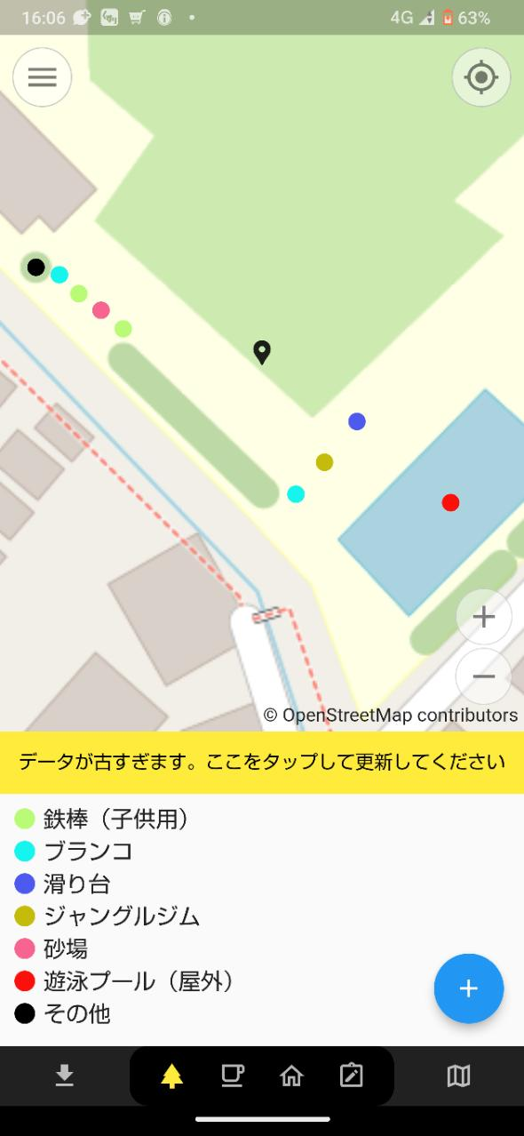
Every Doorの入力方法（桜・松・イチョウ）③
⑫Every Doorでは、樹木以外にも、遊具や自動販売機、ベンチなど、色々なものが追加できます。
⑨松
属「Pinus」
針葉樹
Evergreen（常緑樹）
⑩イチョウ
属「Ginkgo」
広葉樹
Deciduous（落葉樹）
⑪特別な名前のある樹木は、「フィールドを追加 」にある「名称」で名前を入力できます。特別な名前は、品種などではなく、その樹木にのみ付けられる名前です。天然記念物や〇〇市保存樹木〇号、縄文杉、〇〇の一本松などです。
地図＠OpenStreetMap contributors アプリ@Every Door CC-BY くっすん

